Slide 1
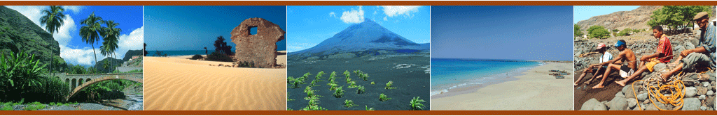
Agenda de transformação e Reforma do Estado

Slide 2
CONTEXTUALIZAÇÃO DO PAÍS
Cabo Verde é hoje um País emergente com novas oportunidades em termos de desenvolvimento socioeconómico :
Rápido crescimento do investimento directo estrangeiros que superou o peso da Ajuda Publica ao Desenvolvimento no PIB
Rápido Crescimento do Turismo que superou as contribuições de remessas da emigração
Desempenho positivo das exportações - Turismo e Pescas.
Boa Governação Politica, Económica, Liberdades Politicas, Civil e Económicas - Considerado mais estável em África para o ano 2011-12 ;
População: 491,575 (INECV – censo 2010)
Área: 4,033 km²
Esperança de vida: 73 anos (homens), 78 anos (mulheres) (NU)
Renda per capita: US $3,826 (Banco Mundial, 2010)
Índice de Desenvolvimento Humano (IDH): 0.568 (NU -2011)
Alfabetização: 84,8% adultos - 97% jovens (NU -2011)
Redução da pobreza com inclusão: 27%
Taxa de desemprego: 13%
Taxa de crescimento do PIB: 5,4% (2010); 3,6 % (2009) (Banco Mundial)
Taxa de inflação: 4,5% (2011); 2,1 % (2010)

Slide 3
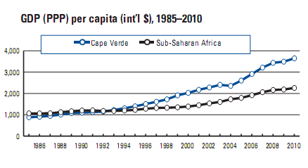
EVOLUÇÃO DA RENDA PER CAPITA

Slide 4
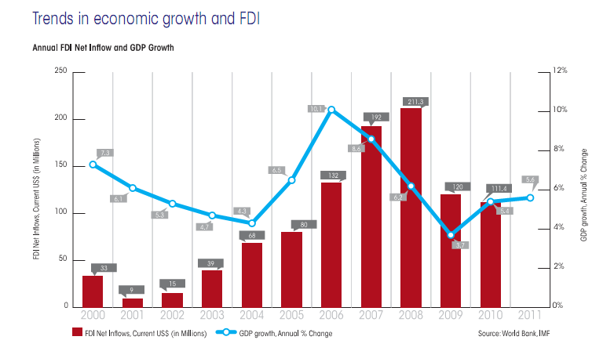
TENDÊNCIAS DE CRESCIMENTO ECONÓMICO

Slide 5
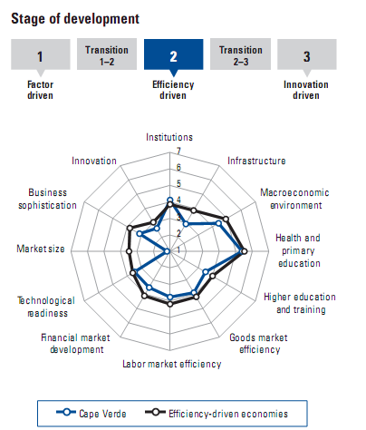

Slide 6
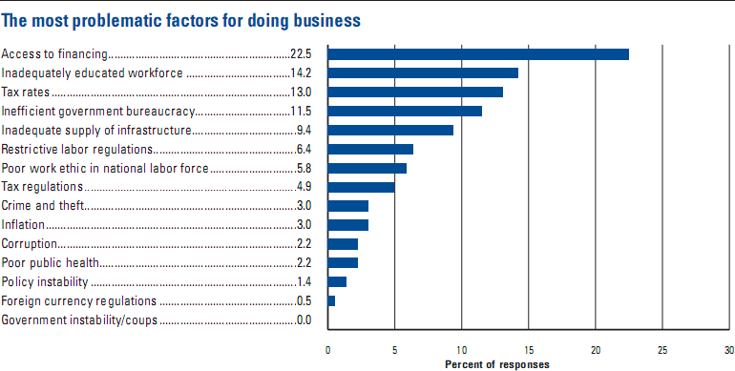
PRINCIPAIS CONSTRANGIMENTOS AO DESENVOLVIMENTO IDENTIFICADO NO RELATÓRIO GLOBAL COMPETIVENESS
Maiores dificultadores do ambiente de negócios

Slide 7

CABO VERDE DEVERÁ ATINGIR OS OBJECTIVOS DE DESENVOLVIMENTO DO MILÉNIO (ODM) ESTABELECIDOS PELA ONU ATÉ 2015.
Uma pesquisa internacional realizada em conjunto pelo Banco Africano de Desenvolvimento (BAD), o Programa de Desenvolvimento das Nações Unidas (PNUD) e a Comissão Económica das Nações Unidas para a África, mostra que Cabo Verde é um dos países africanos que deverá atingir os oito objectivos de desenvolvimento do Milénio.
Recentemente, Cabo Verde destacou-se, internacionalmente, ao nível de melhoria da cobertura vacinal.
Da análise dos resultados nos vários indicadores internacionais, constata-se uma progressão equilibrada nos diferentes níveis e indicadores políticos, económicos e sociais, que concorrem para o desenvolvimento do País. Continuamos a progredir de forma estável ao nível do capital humano, institucional, económico e social, mas ainda com fortes constrangimentos e desafios, num quadro de país de rendimento médio baixo

Slide 8
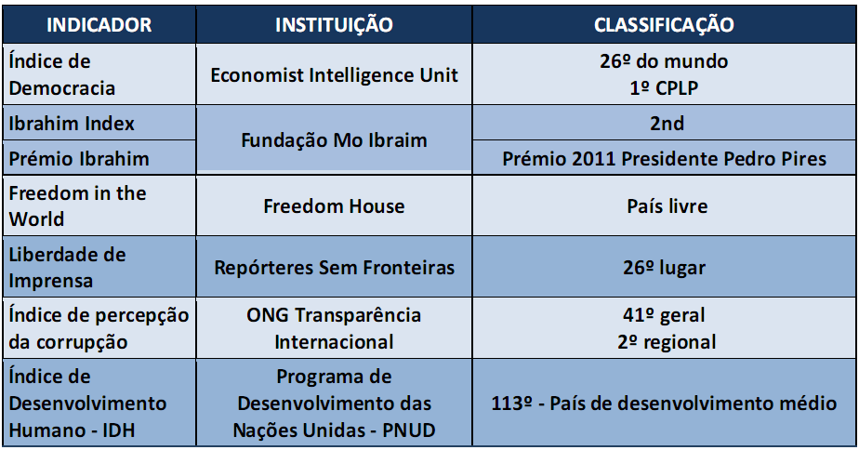
INDICADORES POLÍTICOS E SOCIAIS

Slide 9
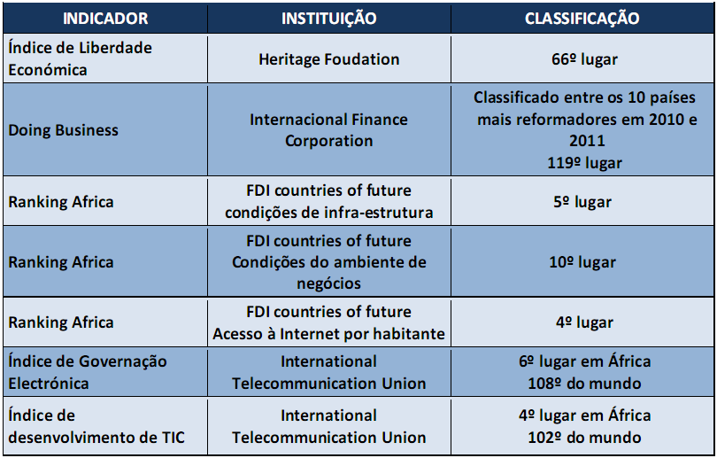
INDICADORES ECONÓMICOS

Slide 10
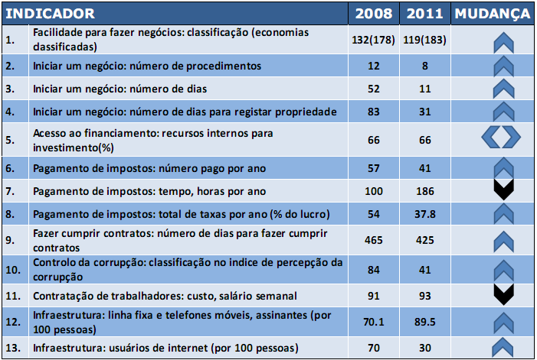
Indicadores de melhoria do ambiente de negócios
Cabo Verde mostrou Cabo Verde mostrou mudanças em 10 dos treze indicadores analisados. O País permaneceu com a mesma colocação no indicador – investimento financeiro interno – e decaiu em duas áreas - pagar impostos (hora em hora por ano) e custos de despedimento -

Slide 11
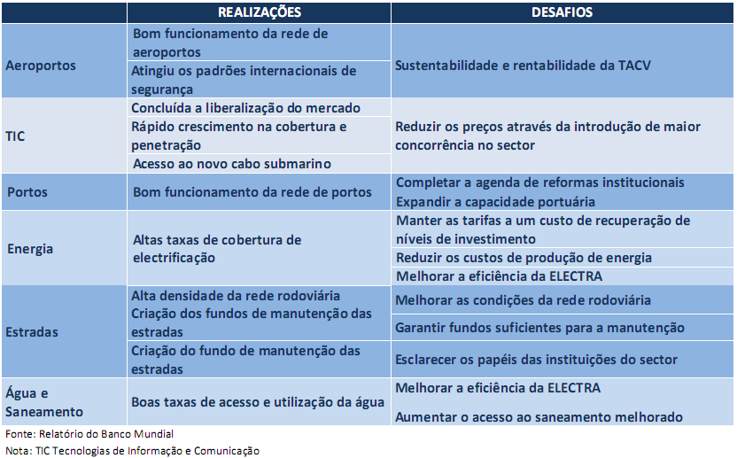
CONQUISTAS E DESAFIOS NO SECTOR DE INFRA-ESTRUTURA

Slide 12
AS NOVAS REALIDADES REQUEREM:
Passagem da gestão da ajuda para a criação e aproveitamento de novas oportunidades
uma visão sólida, políticas inovadoras e estratégias e uma abordagem estratégica para a gestão do desenvolvimento sustentável

Slide 13
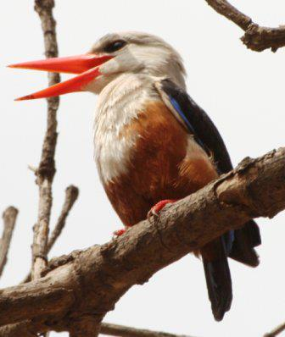
ONDE QUEREMOS IR
Visão de transformação de Cabo Verde
“Queremos um país aberto ao mundo, com um sistema produtivo forte e dinâmico, assente na valorização do seu capital humano, capacitação tecnológica e na sua cultura. Queremos uma sociedade solidária, de paz e justiça social, democrática, aberta e tolerante”

Slide 14
VANTAGENS COMPARATIVAS DE CABO VERDE
Vantagens existentes
Localização
Precisa fazer a transição de um padrão de desenvolvimento com base em vantagens comparativas para um paradigma de desenvolvimento focado em vantagens competitivas
Mar
Clima
VANTAGENS COMPETITIVAS
Fortalecimento da rede
de relações externas
Boa Governação
Recursos Humanos

Slide 15
Curto e médio prazo
Médio e longo prazo
MARÍTIMO
TURISMO
AJUDA
AÉREO
TRANSFERÊNCIAS
PRIVADAS
INDÚSTRIAS
LIGEIRAS
(Pescas)
SERVIÇOS
OFFSHORE
Reformas
Economia
aberta
Investimentos
Capacidades
Infra-estruturas
Investimentos
Capacidades
Infra-estruturas

Slide 16
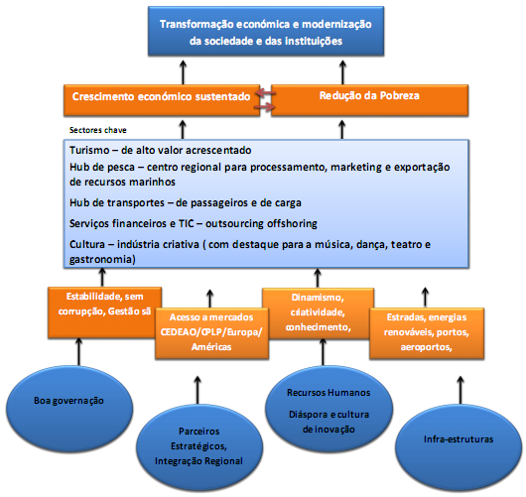
AGENDA DE TRASFORMAÇÃO

Slide 17
PILARES DO PROGRAMA DO GOVERNO 2011-2016, EIXOS DA ESTRATÉGIA DE TRANSFORMAÇÃO E OBJECTIVOS DE BOA GOVERNAÇÃO
Programa do Governo
Construir uma economia dinâmica, competitiva, inovadora e sustentável.
Fomentar o crescimento do sector privado, investimento e
Promoção da coesão sociais e facilitação do acesso aos serviços básicos;
Capacitar os RH e produzir conhecimento
Boa Governação
Nação Global
Estratégia de Transformação
Turismo de alto valor acrescentado
Cultura – economia criativa
Modernização da Agricultura.
Cluster do Mar
Cluster TIC
Centro internacional de negócios
Hub transbordo
Consolidação da democracia, aprofundar as liberdades, reforçar a boa governação
Consolidação da Democracia, das Liberdades e alargamento do espaço de participação dos Cidadãos
modernização da Justiça, mais célere e ao serviço do Cidadão e do Desenvolvimento
Descentralização, Ordenamento território e Desenvolvimento Equilibrado
Segurança Nacional ao serviço da Democracia e do Desenvolvimento
Equidade do Género
Governação electrónica

Slide 18
EVOLUÇÃO DAS REFORMAS
1ª FASE- 1975 – 1989 ( ESTADO PROVIDÊNCIA – FORTE)
CONSTRUÇÃO DAS NOVAS INSTITUIÇÕES DO NOVO ESTADO INDEPENDENTE COM FOCO NA SEGURANÇA ALIMENTAR, NO ACESSO UNIVERSAL DA SAÚDE E DA EDUCAÇÃO;
2ª FASE – 1990 – 2000 ( ESTADO LIBERAL – MININO)
REFORMAS INSTITUCIONAIS COM FOCO NAS NECESSIDADES DE LIBERALIZAÇÃO POLITICA (DEMOCRACIA) E ECONÓMICA (MERCADO);
3ª FASE – 2000 – 2011 ( ESTADO REGULADOR – NECESSÁRIO)
REFORMAS INSTITUCIONAIS EM TODOS QUADRANTES E A TODOS NIVEIS ( MACRO E MICRO) – REFORÇO DA CIDADANIA, MODERNIZAÇÃO, TRANSPARÊNCIA E COMPETITIVIDADE .

Slide 19
DESAFIOS DO GOVERNO
Desafios do desenvolvimento
Boa governação, reforma do Estado, democracia, cidadania
Empreendedor capacidade, competitividade, crescimento
Desenvolvimento do Capital humano, melhorando o sistema educacional
Desenvolvimento social, reduzir a pobreza, facilitar a solidariedade e a coesão social
Infra-estruturas básicas e económicas
Vectores de acção para a Reforma do Estado
  Consolidação da democracia
  Reformas nos sectores da Justiça e Segurança e modernização da legislação
  Racionalização das estruturas e instituições ajustando às novas realidades
  Reforçar e melhorar a eficiência do Estado
  Melhorar a regulamentação e a capacidade de supervisão
  Inovações na governança - i-Gov

Slide 20
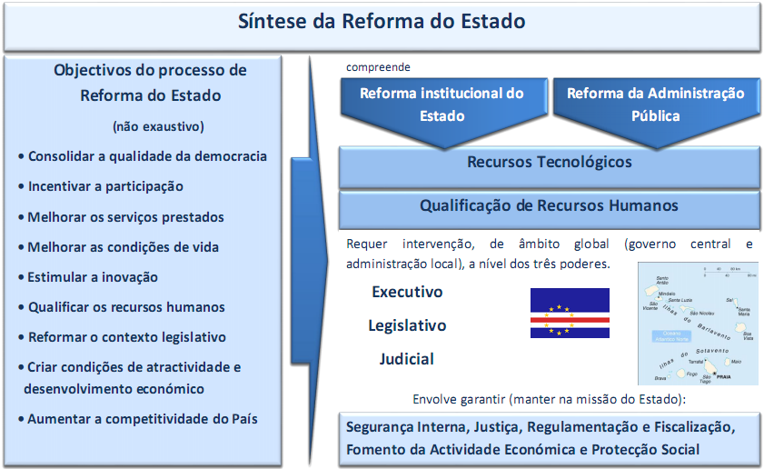
A REFORMA DO ESTADO VISA ALAVANCAR E VENCER OS NOVOS DESAFIOS NO PROCESSO DE TRANSFORMAÇÃO DE CABO VERDE.
Notes:
20

Slide 21
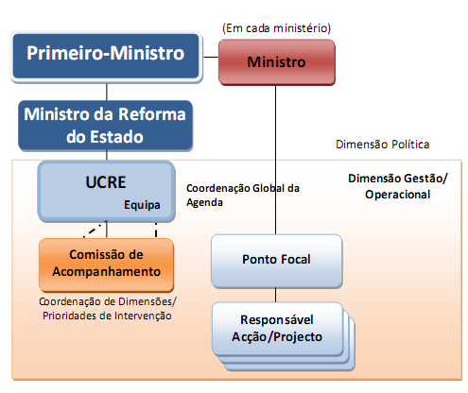
MODELO DE GOVERNANÇA E COORDENAÇÃO DA REFORMA DO ESTADO
O modelo de coordenação do processo de reforma do Estado contempla dois níveis diferenciados de intervenção: i) intervenção a nível político; ii) intervenção de gestão/ operacional conforme ilustrado de seguida.

Slide 22
GRANDES OBJECTIVOS DO PROGRAMA DE GOVERNO PARA A MODERNIZAÇÃO DA ADMINISTRAÇÃO PUBLICA:
Facilitar a vida dos cidadãos e das Empresas.
Expansão da Governação Electrónica a todos os níveis de Governo com especial incidência aos serviços públicos desconcentrados.
Desburocratização e simplificação dos procedimentos administrativos em todos os serviços públicos com especial relevância para os Serviços de Finanças, Saúde, Educação, Administração Publica.
Formação, Qualificação e Capacitação Continua dos Recursos Humanos e melhoria das condições de Trabalho.
Adopção de critérios modernos na Gestão dos Recursos Humanos
Contenção dos custos da Administração Pública, tanto no que se refere a gastos com pessoal como bens e serviços.
Racionalização e melhoria da eficácia da Administração Pública.
Adequação da Administração Pública aos objectivos de crescimento económico.
Instituir eficiência e rigor na gestão dos recursos organizacionais da Administração Pública.
Reforçar a coordenação interdepartamental e entre os serviços desconcentrados

Slide 23
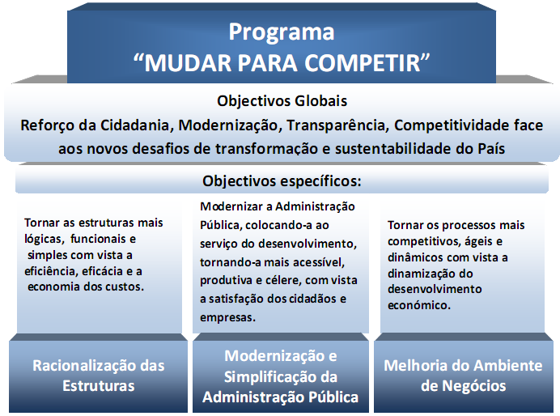
OBJECTIVOS DO PROGRAMA MUDAR PARA COMPETIR”
Notes:
23

Slide 24
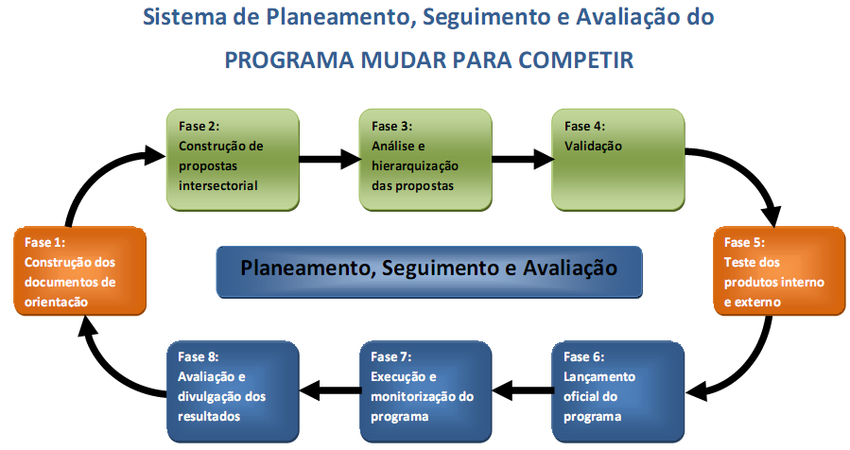

Slide 25
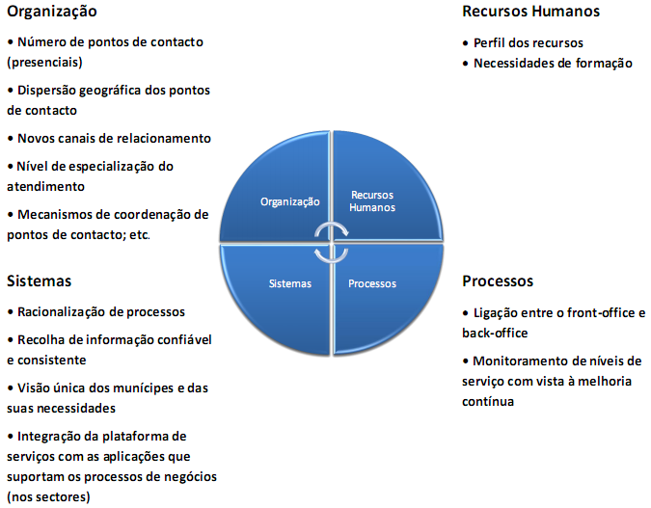
ASPECTOS-CHAVE DA NOSSA INTERVENÇÃO E DE NOVAS PRÁTICAS DE GESTÃO

Slide 26
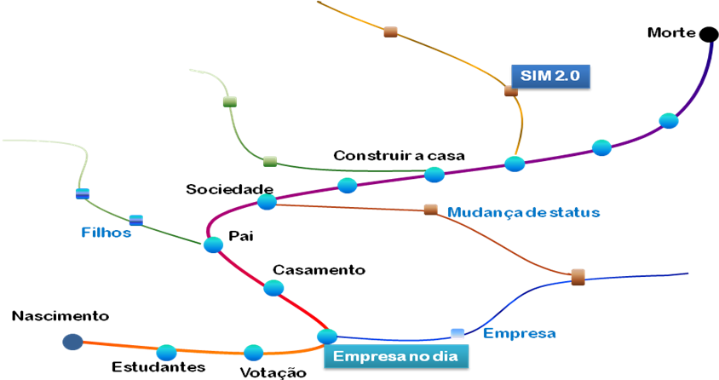
CICLO DE VIDA DO CIDADÃO

Slide 27
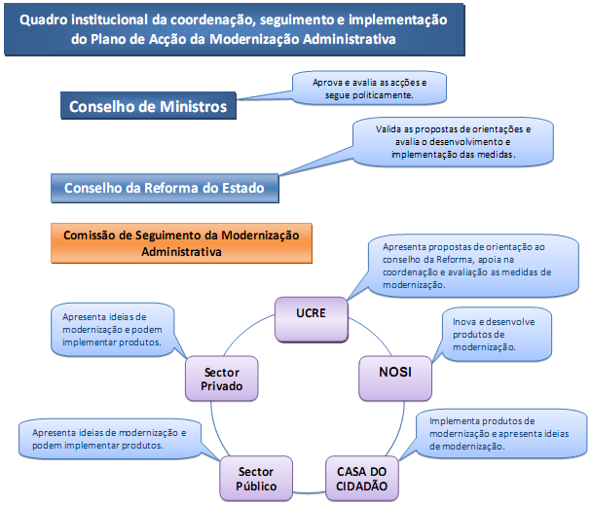
Notes:
Para enfrentar e coordenar todo esse desafio de melhoria de ambiente de negócios, o Governo estabeleceu uma task force junto da Unidade de Coordenação da Reforma do Estado, no sentido de encontrar formas de melhorar o desempenho de Cabo Verde nestas matérias, coordenar, seguir e avaliar a implementação do plano de melhoria de ambiente de negócios.
A task force fez a sua intervenção segundo duas perspectivas principais: trabalhando junto dos diversos sectores do Estado no sentido de melhorar a implementação das actuais políticas e práticas através de uma boa articulação, de acções coordenadas e também trabalhando junto das instituições que medem os indicadores de desempenho na implementação das políticas, procurando uma melhoria no que diz respeito na qualidade e a precisão dos dados.
27

Slide 28
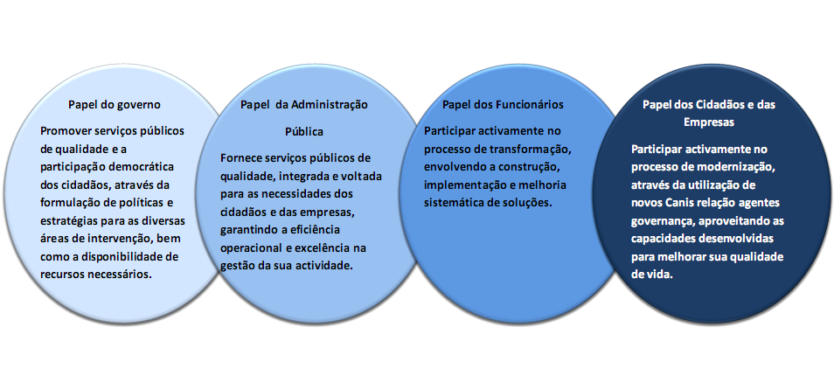
E COM ENVOLVIMENTO E A PARTICIPAÇÃO

Slide 29
PROCESSO DE IMPLEMENTAÇÃO DO PROGRAMA DE MUDAR PARA COMPETIR
Requer fortes mudanças ao nível de articulação, coordenação e avaliação:
Forte coordenação e articulação Politica e Técnica
Forte aposta na coordenação transversal e interministerial
A colaboração deve ser a norma, desde o desenvolvimento das ideias, planeamento, implementação, à avaliação;
Os ministérios, as agências e as instituições autónomas devem deixar de trabalhar e de planear em silos e trabalhar em equipa e em rede;
A articulação entre o Governo e as Autoridades Municipais é crucial para o sucesso da Agenda da transformação e modernização.
Articulação com o sector privado e sociedade civil é fundamental.
Foco nas necessidades do cidadão, das empresas, do mercado e da sociedade
As metas e os resultados devem ser específicos e mensuráveis.
Notes:
29

Slide 30
ALGUMAS MEDIDAS DO PROGRAMA
“MUDAR PARA COMPETIR”
Notes:
30

Slide 31
Principais medidas de racionalização e desenvolvimento organizacional Serviços Centrais
1. RACIONALIZAÇÃO DAS ESTRUTURAS
Ministro
Apoio à formulação de políticas, gestão estratégica,
planeamento, programação financeira e relações internacionais
Controlo Financeiro Auditoria
Trabalho & Emprego
Educação e Formação de Adultos
Contribuição e Impostos & Alfândegas
Arquivo Histórico & Biblioteca Nacional
Saúde & Farmácia
Infra- estrutura & Transporte
Actividades Core operacional dos Ministérios
Reestruturação ou Fusão de serviços mediante verificação cumulativa de:
1) Sinergias entre organismos mediante a partilha de visões estratégicas afins, metodologias e gestão de recursos comuns;
2) Melhoria dos índices de tecnicidade do pessoal e;
3) Redução dos custos de transacção e níveis hierárquicos intermédios e finais
+ Actividades de Partilha de Serviços de suporte comuns
Tecnologias de informação e comunicação
Orçamento, contabilidade e tesouraria
Recursos humanos
Instalações, equipamentos, gestão de viaturas e aquisição de bens e serviços
Relações públicas e comunicação social
Documentos e arquivos

Slide 32
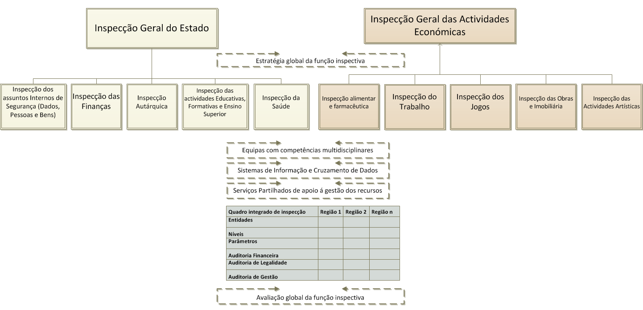
Principais medidas de racionalização e desenvolvimento organizacional
Função de estratégia e eficiência dos Serviços de Inspecção

Slide 33
2. MODERNIZAÇÃO DA ADMINISTRAÇÃO PÚBLICA
Sistema Integrado de Gestão de Recursos Humanos como integrador de todas as componentes de gestão de recursos humanos da Administração Pública.
Sistema Integrado de Gestão de Recursos Humanos
Notes:
33
33

Slide 34
Instalar os Representantes do Governo e as Unidades de Coordenação dos Serviços Desconcentrados do Estado na óptica dos serviços partilhados de gestão dos recursos de forma a fomentar a sustentabilidade financeira das regiões
Representação Política
Coordenação do Planeamento Regional
Função de Coordenação e Supervisão
Rede Regional dos sistemas de informação e comunicação
( SIGOF, SIT, Cidadão e Empresa…)
Delegação
Educação
Repartições Finanças
Delegação
SAÚDE
Registo e Notariado
Dir. Regional
Economia
Del. Agricultura
Del. Cultura
Gestão dos serviços partilhados
Tecnologias de informação e comunicação
Orçamento, contabilidade e tesouraria
Recursos humanos
Instalações, equipamentos, gestão de viaturas e aquisição de bens e serviços
Relações públicas e comunicação social
Documentos e arquivos

Slide 35
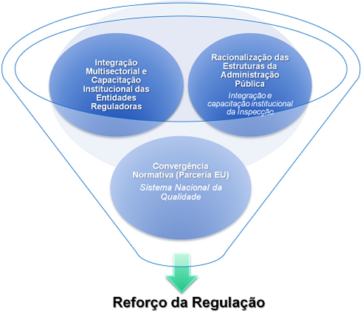
Recentrar as funções de regulação no ciclo global da gestão das políticas que incidam sobre a Qualidade e competitividade de mercados
1 - Reforçar a independência, autonomia e multisectorialidade das Entidades e integrar na ARE as funções de regulação técnica e económica dos mercados que actuam nos principais factores de custo do país.
2 - Criar a Alta Autoridade para a Concorrência - Fundir agências que actuem em mercados afins ou complementares (ARFA & ANSA)
3 - Melhorar coordenação interdepartamental de elaboração/regulamentação, inspecção -análise laboratorial- de políticas a favor da melhoria da qualidade das funções de regulação e avaliação dos mercados realizadas pelas Entidades Administrativas Independentes.

Slide 36
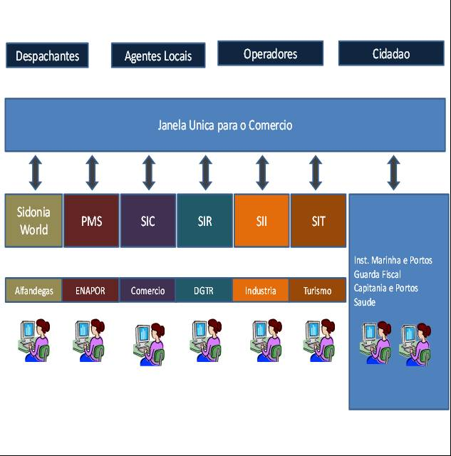
JANELA ÚNICA DO COMÉRCIO EXTERNO
1. Ampliar o menu de one-stop-shop serviços para todo o ciclo de vida dos negócios incluindo o comércio externo.
2. Melhorar o ambiente para o comércio externo e promover o comércio.
3. Fornecer uma janela única para o comércio on-line, facilitar a simplificação dos procedimentos administrativos e processos para importação e exportação por meio da integração do sistema e reformas;
4. Oferecer um meio para reduzir a fraude e a evasão dos direitos aduaneiros e impostos.

Slide 37
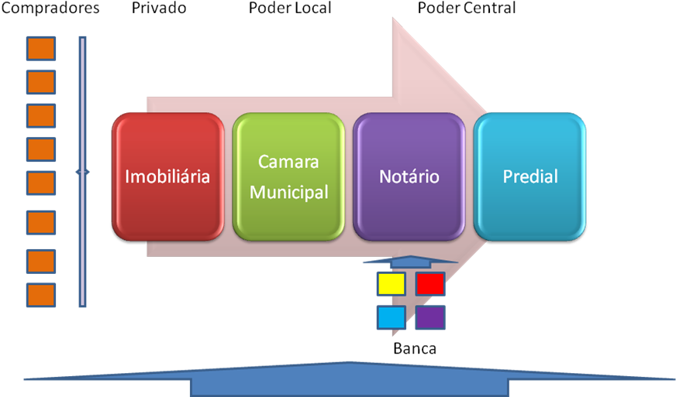
CADASTRO PREDIAL
1. Dotar o país de um Serviço Central de Cadastro Predial, assente em bases modernas, acessível a todos os cidadãos, empresas e sector público, a partir de qualquer parte do mundo e integrado com as demais plataformas tecnológicas de prestação de serviço público.
2. 2ª Fase - Todos os Livros referentes aos actos do Registo Predial, existentes nas conservatórias serão sujeitos a um processo de indexação e posteriormente de digitalização.

Slide 38
SIS- SISTEMA DE INFORMAÇÃO PARA A SAÚDE
SIS
Hospitais Regionais
Centros de Saúde
Delegacias de Saúde
Hospitais Centrais
Postos de Saúde
Completar o desenvolvimento iniciado em 2010 e garantir a plataforma tecnológica para a “Saúde em Rede de Nova Geração”.
Estabilizar os conteúdos existentes e disseminá-los para todas as unidades de saúde a nível Nacional.
“NHA SAUDE”
1 - Acesso aos Serviços de saúde integrados.
2 - Segurança Social / Assistência médica medicamentosa.
3 - Central única de consulta.
4 - Prescrição electrónica.
5 - Exames complementares.
6 - Marcação/Resultados.

Slide 39
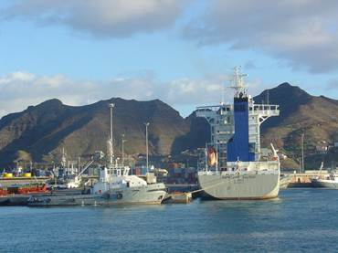
MELHORIA DO AMBIENTE DE NEGÓCIOS
1 - Promover o serviço público inter-ilhas de transportes através de PPP com o sector privado;
2 - Promover a inter-conectividade entre transportes terrestres, marítimos e aéreos visando a ligação diária entre as ilhas e a diversificação da oferta turística;
3 - Incentivar a aquisição de navios novos visando a redução dos custos de estrutura e das tarifas praticadas;
4 - Simplificar os procedimentos dos transportes marítimos de cabotagem, incluindo o código marítimo.

Slide 40

Lema
“PENSAR PARA PODER
AGIR E AGIR PARA PODER
PENSAR.”
“PENSAR COM AS NOSSAS
PRÓPRIAS CABEÇAS”
AMILCAR CABRAL

Slide 41
Obrigado pela vossa atenção e participação
Consulte o site da Reforma do Estado de Cabo Verde:
www.reformadoestado.gov.cv
Unidade de Coordenação da Reforma do Estado- UCRE

